Slide 1
Uso de la IA para la detección, predicción y prevención de plagas.
Alumnos:
Alfonso Lara Torres
Jose Enrique Félix Esparragoza

Slide 2
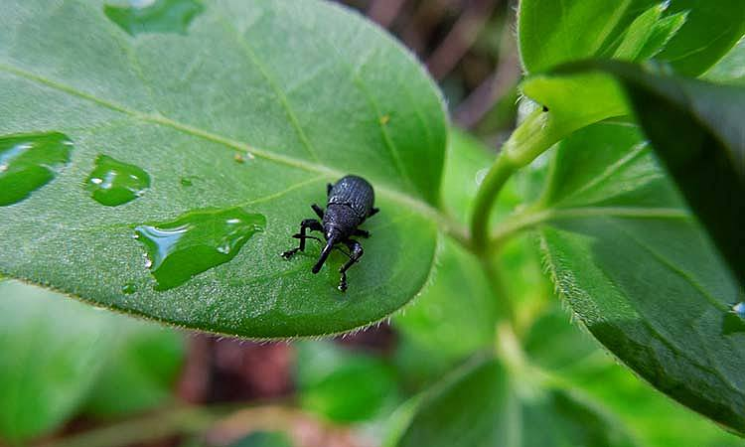
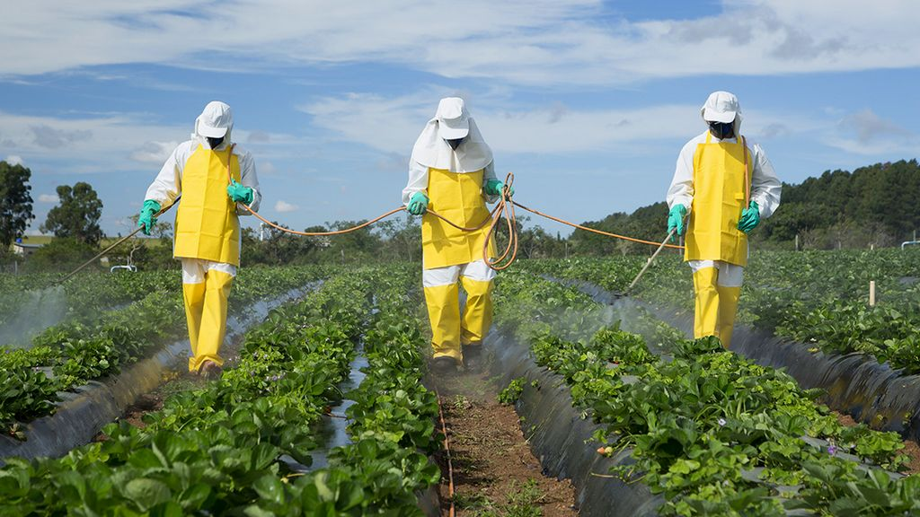
¿Qué son las plagas y porque son un problema?
Las plagas son cualquier organismo (animal, planta o microorganismo) que daña los cultivos, ya sea destruyéndolos directamente, transmitiendo enfermedades o disminuyendo la calidad de los productos.
A nivel global, las plagas son responsables de la pérdida de hasta el 40% de la producción agrícola, lo que representa un desafío importante para la seguridad alimentaria mundial.
El método más común para combatirlas ha sido el uso de químicos. Si bien los pesticidas son eficaces y rápidos para controlar grandes infestaciones , su uso masivo ha generado graves preocupaciones como la contaminación del suelo y el agua, el desarrollo de resistencia en las plagas y los efectos perjudiciales en la salud humana y otros organismos.

Slide 3
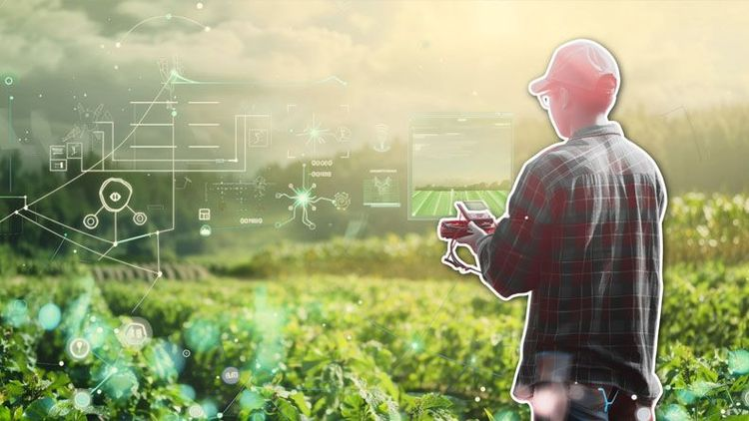
Inteligencia Artificial como solución
La inteligencia artificial (IA) es una herramienta innovadora que ofrece un enfoque más preciso y sostenible para el manejo de plagas. No es una herramienta aislada, sino el cerebro analítico que integra y potencia las tecnologías existentes de agricultura de precisión para transformar el sector de una práctica reactiva a una proactiva y basada en datos.
La IA convierte grandes volúmenes de datos (Big Data) en información útil para que los agricultores tomen decisiones con base científica y no en conjeturas.

Slide 4
Beneficios claves de la IA
Aumento de la eficiencia y productividad: Los sistemas de monitoreo y predicción de la IA son hasta un 60% más efectivos que los métodos tradicionales en la prevención de infestaciones. Al identificar y tratar las amenazas de forma oportuna, los agricultores protegen sus cultivos, lo que se traduce en una mayor cantidad y calidad de los productos finales.
Sostenibilidad y reducción del impacto ambiental: Al facilitar la aplicación de insumos de manera más selectiva y localizada, la IA contribuye a una reducción significativa del uso de pesticidas y fertilizantes. Esto ayuda a proteger la salud del suelo y el agua, y a minimizar el impacto ambiental de las actividades agrícolas. Por ejemplo, los sistemas de riego inteligente pueden reducir el consumo de agua hasta en un 30%.

Slide 5
Aspecto | Control de plagas tradicional | Control de plagas con IA
Pérdida de cosecha | Hasta el 40% de las cosechas a nivel global se pierden anualmente por plagas. | Aumento del rendimiento de los cultivos de un 4% a un 6%.
Uso de químicos | Aplicación generalizada e indiscriminada de agroquímicos. Esto causa contaminación del suelo, el agua y el aire. | Reducción de hasta el 90% en el uso de herbicidas.
Detección de plagas | La detección es tardía y manual, a menudo cuando el daño ya es visible. | Detección temprana y proactiva de plagas, incluso en sus etapas de larva o ninfa, antes de que causen daños significativos.
Toma de decisiones | Se basa en la aplicación de productos en "fechas fijas", sin considerar la situación real del campo. | Permite la aplicación de tratamientos solo cuando y donde sean necesarios, optimizando el uso de recursos.

Slide 6
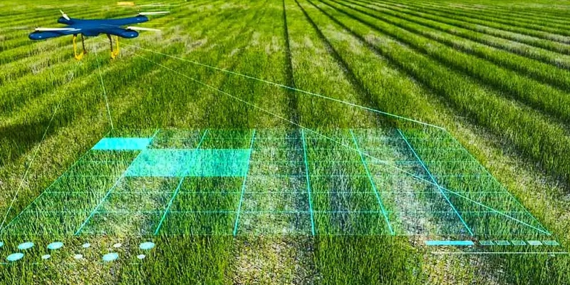
Modelos de Detección
La IA utiliza la visión por computadora para identificar plagas o síntomas de enfermedades a partir de imágenes y videos. Con algoritmos de aprendizaje profundo, estos sistemas pueden clasificar y detectar objetos, logrando una precisión de entre el 80% y el 90% para plagas visibles. Además, drones equipados con cámaras multiespectrales pueden escanear grandes extensiones de terreno (hasta 400 hectáreas en un solo vuelo) para crear mapas de salud de los cultivos.

Slide 7
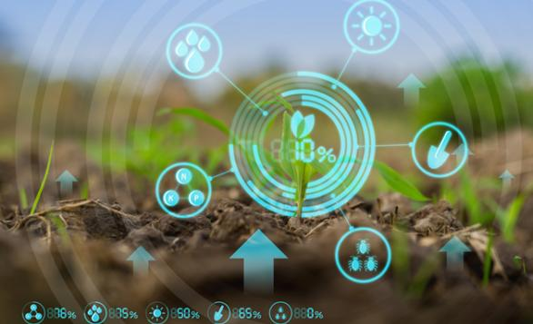
Modelos de Predicción
La IA no solo detecta, sino que también predice futuros brotes de plagas, lo que permite a los agricultores actuar de forma proactiva. Los modelos de aprendizaje automático fusionan datos de diversas fuentes como la temperatura, la humedad, las imágenes satelitales y registros históricos de infestaciones para generar pronósticos.
Un ejemplo exitoso es el modelo desarrollado en la Universidad Pablo de Olavide en España, que predice la evolución de la mosca del olivo con una semana de antelación.

Slide 8
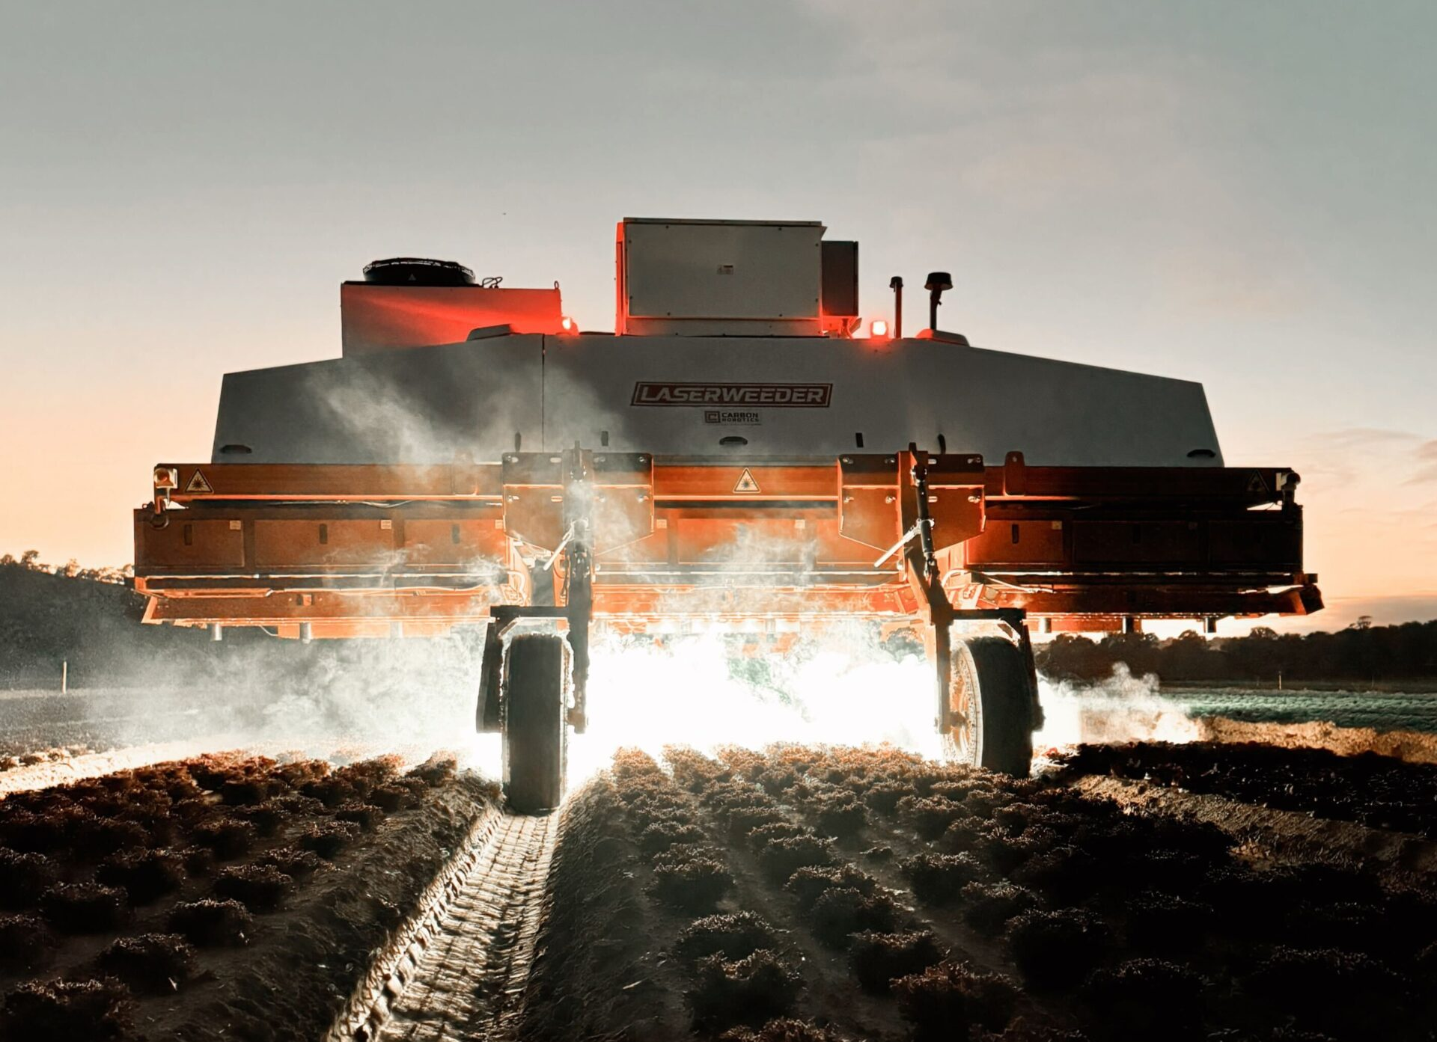
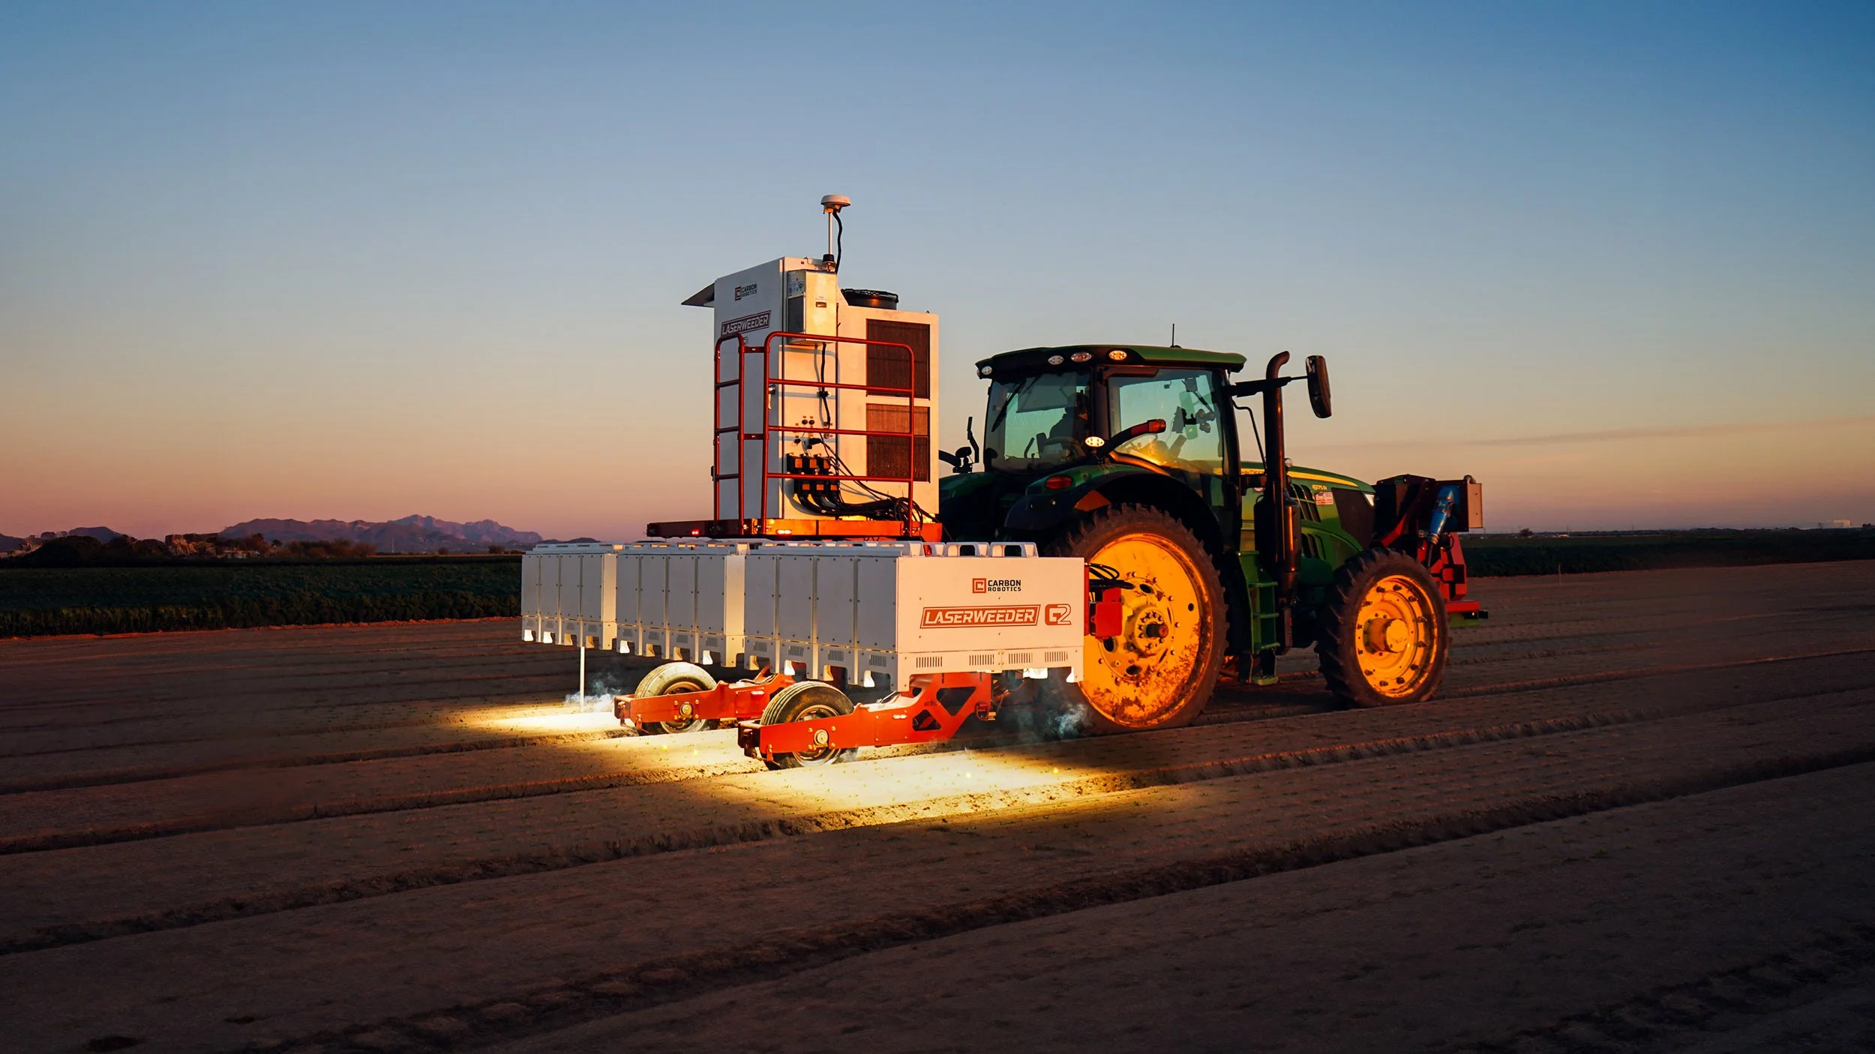
Modelos de prevención
La IA traduce la inteligencia de la detección y la predicción en acciones concretas. Se puede usar la pulverización selectiva, donde sistemas inteligentes montados en tractores o drones aplican pesticidas únicamente en las áreas afectadas, lo que reduce la cantidad total de químicos utilizados. También se están usando robots y sistemas autónomos para el control físico, una alternativa que elimina la necesidad de químicos. El sistema LaserWeeder de Carbon Robotics, por ejemplo, usa láseres para eliminar hasta 5,000 malezas por minuto sin dañar a insectos beneficiosos.

Slide 9


Limitaciones y retos actuales
Superposición de síntomas y puntos ciegos ambientales
Desafíos de datos y estandarización
Variación en la precisión y ceguera regional
Opacidad

Slide 10
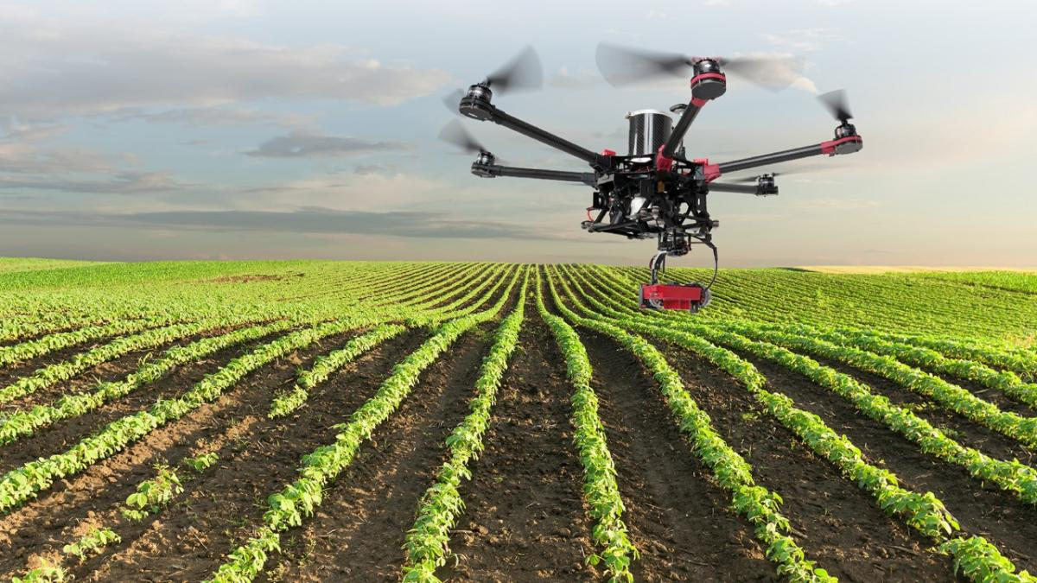
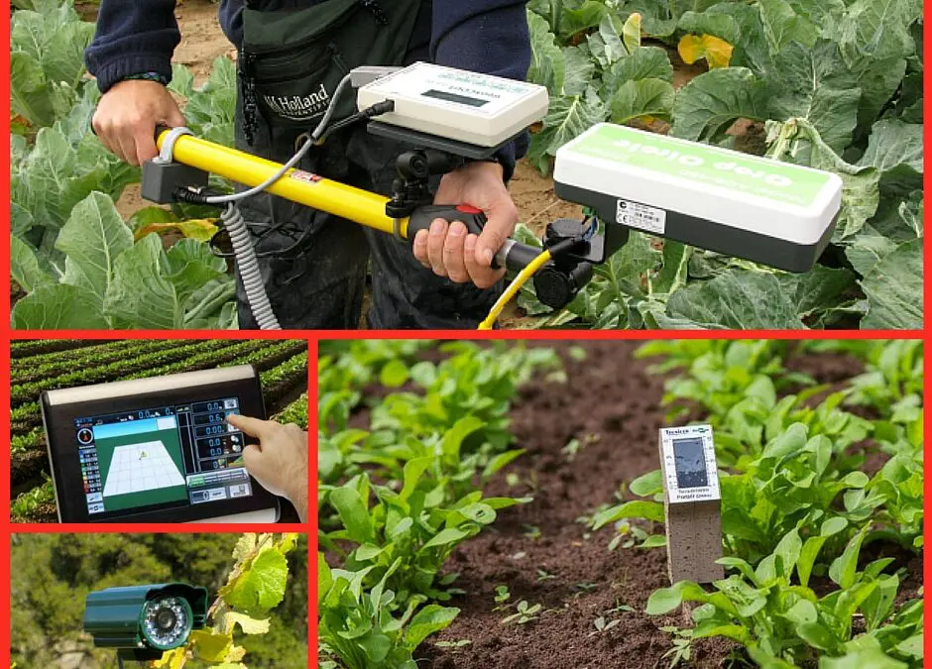

Propuesta de mejora
Fusión de datos multimodales
Desarrollo de modelos con aprendizaje continuo
Creación de bases de datos geográficamente específicas
Integración con la pericia profesional

Slide 11
CONCLUSION
El manejo de plagas es un problema multifacético que no puede resolverse de manera sostenible con los métodos convencionales. La inteligencia artificial emerge como un catalizador para transformar la agricultura en una práctica más sostenible, eficiente y rentable.
La IA dota a la agricultura de un nuevo nivel de precisión, creando un sistema que va desde la detección temprana de amenazas hasta la predicción proactiva de brotes. Esta transición de un enfoque reactivo a uno proactivo es fundamental para reducir la pérdida de cosechas y optimizar recursos.
Sin embargo, para que esta transformación sea exitosa, es crucial abordar los desafíos de la falta de datos estandarizados, el alto costo inicial y la brecha de conocimiento técnico. La IA tiene el potencial de redefinir la agricultura, pero su éxito dependerá de que sus beneficios sean accesibles para todos los actores del sector, promoviendo así una agricultura más resiliente y responsable para las futuras generaciones.

